Slide 1
Пошук джерел фінансування наукових досліджень за рахунок бюджетних коштів
ДЛЯ АСПІРАНТІВ КНУБА
ДИСЦИПЛІНА: Фінансування наукових досліджень, грантова діяльність
КУРС: 1,2
ВИКЛАДАЧ: К.Т.Н., ДОЦЕНТ МИХАЛЬОВА МАРІЯ ЮРІЇВНА
Mykhalova.myu@knuba.edu.ua

Slide 2
Премія Верховної Ради України молодим ученим
https://zakon.rada.gov.ua/laws/show/2675-19#Text
https://files.nas.gov.ua/text/YoungMessage/VRU/Instr_Prem_2021.pdf

Slide 3
Премія Президента України для молодих вчених
http://www.kdpu-nt.gov.ua/uk/content/polozhennya-pro-shchorichni-premiyi-prezidenta-ukrayini-dlya-molodikh-vchenikh

Slide 4
Стипендії Президента України для молодих вчених
http://www.kdpu-nt.gov.ua/uk/content/stipendii_pezidenta/umovi-ta-poryadok-provedennya-konkursu-na-zdobuttya-stipendii-prezidenta-ukrayini-dlya-molod
http://www.kdpu-nt.gov.ua/uk/content/stipendii_pezidenta/polozhennya-pro-stipendiyi-prezidenta-ukrayini-dlya-molodih-vchenih

Slide 5
Стипендії Кабінету Міністрів України для молодих вчених
http://www.kdpu-nt.gov.ua/uk/content/stipendii_kmu/polozhennya-pro-stipendiyi-kabinetu-ministriv-ukrayini-dlya-molodih-vchenih

Slide 6
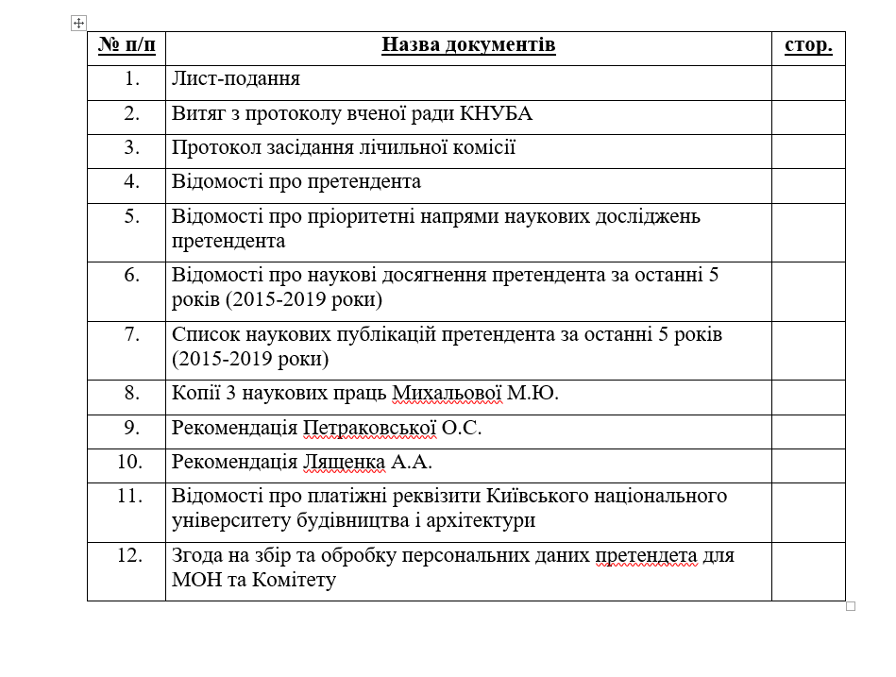

Slide 7
Пріоритетні напрями розвитку науки і техніки в Україні
пріоритетні напрями розвитку науки і техніки - науково, економічно та соціально обґрунтовані напрями науково-технічного розвитку на довгостроковий період (понад 10 років), яким надається пріоритетна державна підтримка з метою формування ефективного сектору наукових досліджень і науково-технічних розробок для забезпечення конкурентоспроможності вітчизняного виробництва, сталого розвитку, національної безпеки України та підвищення якості життя населення;
пріоритетні тематичні напрями наукових досліджень і науково-технічних розробок - напрями фундаментальних і прикладних наукових досліджень та науково-технічних розробок, що визначаються на середньостроковий період (до 5 років) у рамках пріоритетних напрямів розвитку науки і техніки з метою забезпечення їх реалізації.

Slide 8
Пріоритетні напрями розвитку науки і техніки на період до 2021 року
Пріоритетними напрямами розвитку науки і техніки в Україні на період до 2021 року є:
1) фундаментальні наукові дослідження з найбільш важливих проблем розвитку науково-технічного, соціально-економічного, суспільно-політичного, людського потенціалу для забезпечення конкурентоспроможності України у світі та сталого розвитку суспільства і держави;
2) інформаційні та комунікаційні технології;
3) енергетика та енергоефективність;
4) раціональне природокористування;
5) науки про життя, нові технології профілактики та лікування найпоширеніших захворювань;
6) нові речовини і матеріали.

